Slide 1
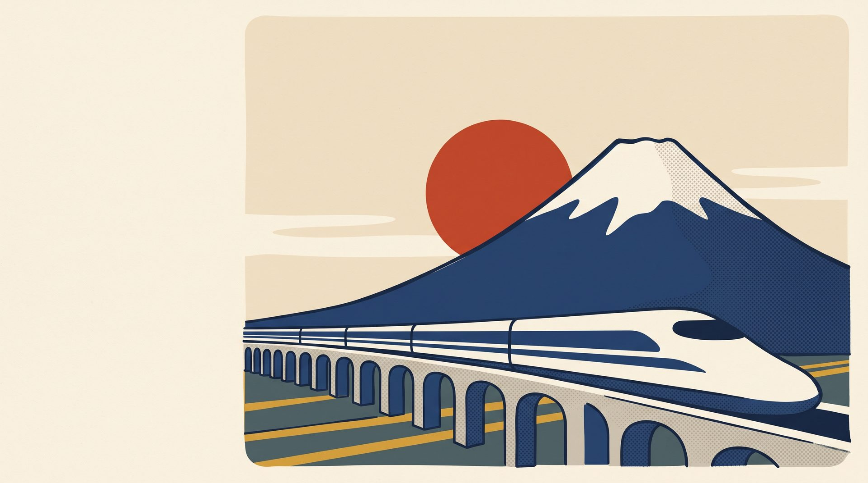
1964.10.1 — 2024.10.1
東海道
新幹線 60年
速さ・本数・安全を積み上げた
大動脈の60年
出典:JR東海 ニュースリリース(2024年2月15日)
Notes:
1964年10月1日の朝、東京と新大阪のあいだに一本の線が走り出しました。東海道新幹線です。今日はこの線が2024年に迎えた開業60年を、確かめられる数字だけで振り返ります。速さ、本数、そして安全。この三つをどう積み上げてきたのかを、一緒にたどっていきましょう。

Slide 2
60年は、四つの数字で語れる
速さ
正確さ
2時間21分
1.0分
東京〜新大阪の最速(2026年3月)
平均遅延/運行1列車(2025年度)
1
2
3
4
本数
安全
395本/日
ゼロ
列車本数(2025年度・臨時含む)
乗車中の死傷事故
(開業以来)
四つの切り口は当資料による整理。
出典:JR東海 ファクトシート2026(2025年度実績・2026年3月ダイヤ改正時点)
02
Notes:
最初に、今日の話を四つの数字にまとめておきます。東京から新大阪までの最速が2時間21分。1日に走る列車が395本。1列車あたりの平均の遅れが1.0分。そして開業以来、乗車中のお客様が亡くなったりけがをしたりする列車事故はゼロです。四つの切り口は私たちの整理ですが、どの数字もJR東海のファクトシートに載っているものです。ここからは、この順番で一つずつ見ていきます。

Slide 3
6時間の旅が、4時間になった
開業の日に約3分の2、翌年には約半分まで縮まった
在来線 約6時間
360
1964年 4時間
240
1965年 3時間10分
190
2026年 2時間21分
141
0
100
200
300
400
所要時間(分)
在来線は「約6時間」を360分として表示。3分の2・約半分は当資料による計算。
出典:上野雅之「東海道新幹線車両技術の変遷」日本機械学会誌(2017)/JR東海 ファクトシート2026(2026年3月時点)
03
Notes:
そもそも、なぜ新幹線だったのでしょうか。在来線の時代、東京から大阪まではおよそ6時間かかっていました。開業の日、それが4時間になります。およそ3分の2です。翌年には時速210キロの本格運転で3時間10分、ほぼ半分まで縮まりました。そして今は2時間21分です。グラフの一番下の赤い棒が、いまの私たちの距離感です。

Slide 4

1964年、4時間で走り出した
1964年10月1日 開業の日
4:00
開業時の東京〜新大阪の所要時間
0系
210km/h
60本/日
開業時の車両
最高速度
開業時の1日平均
右の図はAI生成のイメージで、特定の車両を再現したものではありません。
出典:JR東海 ニュースリリース(2024年2月)/上野雅之(2017)日本機械学会誌/JR東海 採用サイト(2026年時点)
04
Notes:
開業の日の姿を思い浮かべてみましょう。車両は0系、最高速度は時速210キロ、東京と新大阪を4時間で結びました。1日の運転本数は平均60本です。右の絵はAIで描いたイメージで、実際の車両を写したものではありません。この4時間という数字を覚えておいてください。次のページで、この数字がどう縮んでいくかを追いかけます。

Slide 5
7世代で、4時間は2時間21分に
型式が代わるたびに最高速度が上がり、最速所要は99分短くなった
1964
1985
1992
1999
2007
2013
2020
0系
100系
300系
700系
N700系
N700A
N700S
210km/h
220km/h
270km/h
270km/h
270km/h
285km/h
285km/h
(1986年に220)
(改造後285)
4:00
2:52
2:30
2:30
2:25
2:22
2:21
上から 営業開始年/型式/東海道区間の最高速度/当時の東京〜新大阪 最速所要(時:分)
年表と「99分」は当資料による整理・計算。700系登場時は最速所要の更新なし。100系の所要は1986年度改正時点。
出典:JR東海 ファクトシート2026「最速列車の所要時間の変遷」/上野雅之(2017)日本機械学会誌/JR東海 採用サイト(2026年時点)
05
Notes:
さきほどの4時間は、ここから7世代の車両の交代とともに縮んでいきました。0系から100系、300系、700系、N700系、N700A、そしてN700S。最高速度は210キロから285キロへ上がり、最速の所要時間は4時間から2時間21分へ、合わせて99分短くなりました。1992年の300系で2時間30分、2015年の285キロ運転を経て、2020年度には2時間21分です。なお700系が登場したときは、最速の所要時間は変わっていません。速さは一度に上がったのではなく、階段のように積み上がってきたのです。

Slide 6
速さは、軽さと賢さの積み重ねだった
軽く、速く曲がり、確実に止まる。型式ごとの改良が積み重なった
型式
営業開始
最高速度(東海道区間)
技術の要点
0系
1964年10月
210→220km/h
オール電動車で開業、1986年に220km/h化
100系
1985年10月
220km/h
新幹線初の2階建て車両を導入
300系
1992年3月
270km/h
アルミ合金車体と誘導電動機で0系比約30%軽量化
700系
1999年3月
270km/h
空力を改善した先頭形状(エアロストリーム形)
N700系
2007年7月
270→285km/h
新幹線初の車体傾斜システムで曲線を速く
N700A
2013年2月
285km/h
中央締結ブレーキディスクと地震ブレーキ
N700S
2020年7月
285km/h
高速鉄道で世界初のSiC素子を駆動システムに採用
「→」は途中での速度向上(0系は1986年、N700系は改造後)。
出典:上野雅之「東海道新幹線車両技術の変遷」日本機械学会誌(2017)/JR東海 ファクトシート2026/JR東海 採用サイト(2026年時点)
06
Notes:
では、その速さは何から生まれたのでしょうか。表を横に読むと答えが見えてきます。300系はアルミ合金の車体と誘導電動機で、0系より約30パーセント軽くなりました。N700系は新幹線で初めて車体を傾けるしくみを実用化し、カーブを速く走れるようにしました。N700Aは地震のときにより早く止まるためのブレーキを備え、N700Sは高速鉄道として世界で初めてSiC素子を駆動システムに使っています。軽くする、速く曲がる、確実に止まる。その積み重ねが速さを支えてきました。

Slide 7
② 本数を積み上げる
次の主役は、本数だった
60本/日
395本/日
開業時の1日平均
約6.6倍
2025年度・臨時列車を含む
倍率は当資料による計算(395÷60)。出典:JR東海 採用サイト「新幹線鉄道事業」(開業時)/JR東海 ファクトシート2026(2025年度)
07
Notes:
ここからは二つ目の数字、本数の話です。開業のとき、1日の列車は平均60本でした。2025年度は臨時列車を含めて395本。およそ6.6倍です。速さの話だと思っていた方も多いかもしれませんが、実はこの60年のもう一人の主役は本数でした。

Slide 8
1時間に「のぞみ」13本の時代へ
品川駅開業と全列車270km/h化が、本数の天井を押し上げた
「のぞみ」の1時間あたり片道最大本数(アイコン1つ=1本)
395本/日
1992年度
1本
2025年度の1日の列車本数
(臨時列車を含む)
2003年度
2003年10月 品川駅開業
全列車270km/h化
7本
2024年度の1日平均:383本
2019年度
12本
2026年3月〜
13本
「のぞみ」本数はダイヤ上の1時間あたり片道最大本数。
出典:JR東海 ファクトシート2026/JR東海 採用サイト「新幹線鉄道事業」(2026年時点)/上野雅之(2017)日本機械学会誌
08
Notes:
本数を増やしたのは、「のぞみ」の増発です。1時間あたりの片道の「のぞみ」は、1992年度には最大1本でした。2003年10月に品川駅が開業し、全列車が時速270キロで走れるようになると、7本に増えます。2019年度には12本、そして2026年3月のダイヤ改正で13本になりました。車両の性能をそろえ、駅をひとつ増やすことで、同じ線路にもっと多くの列車を走らせられるようになったのです。

Slide 9
落ち込んでも、以前を上回った
輸送人キロは2020年度の182から、2025年度は609へ(億人キロ)
輸送人キロ(億人キロ)
700
1987年度
609
321億人キロ
600
540
500
400
2025年度
609億人キロ
300
200
182
約1.9倍
100
2025年度の輸送人員
0
1日50.4万人
02
03
04
05
06
07
08
09
10
11
12
13
14
15
16
17
18
19
20
21
22
23
24
25
年間1億8,400万人
年度(2002〜2025年度の下2桁)
1994〜2001年度は資料に掲載がないため省略。2020〜21年度はコロナ禍の影響。倍率は当資料による計算。
出典:JR東海 ファクトシート2026「東海道新幹線の輸送人キロとGDP」「東海道新幹線の特性」(2025年度)
09
Notes:
本数が増えた結果、どれだけの人を運んだのでしょうか。これは輸送人キロという、乗った人数に乗った距離を掛けた数字です。2020年度はコロナ禍で182億人キロまで落ち込みました。それでも2025年度には609億人キロと、コロナ前の2018年度の563億人キロを上回っています。資料の最も古い1987年度の321億人キロと比べると、約1.9倍です。2025年度の輸送人員は、1日あたり50万4千人、年間では1億8400万人にのぼります。

Slide 10
たくさん走らせて、遅れは平均1.0分
1日395本を走らせながら、正確さと輸送力を両立している
東京圏〜大阪圏の1日あたり輸送力(2025年4月)
③ 正確さ
新幹線
航空
1.0分
約38万席
約3万席
新幹線は航空の約13倍
運行1列車あたりの平均遅延
(2025年度)
対航空シェア(東京圏〜大阪圏、2024年度)
鉄道 86%
14%
自然災害などによる遅れも含む
航空 14%
東京〜大阪の1座席あたり、航空機と比べて
エネルギー約8分の1・CO₂約12分の1
13倍は当資料による計算。シェアは国交省の旅客地域流動調査をもとにJR東海が算出。
出典:JR東海 ファクトシート2026「東海道新幹線の特性」「マーケットシェア」
10
Notes:
これだけの本数を走らせながら、遅れは1列車あたり平均1.0分でした。しかもこの数字には、台風や地震など自然災害による遅れも含まれています。東京圏と大阪圏のあいだの1日の輸送力は、新幹線がおよそ38万席、航空はおよそ3万席で、約13倍の差があります。対航空のシェアは鉄道が86パーセントです。さらに1座席あたりで比べると、東京から大阪まで移動するエネルギーは航空機の約8分の1、二酸化炭素は約12分の1です。たくさん、正確に、そして環境にもやさしく運んでいることがわかります。

Slide 11
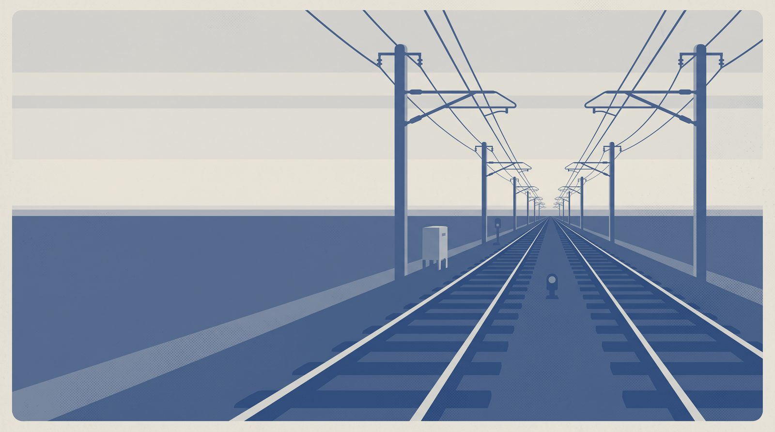
④ 安全を積み上げる
60年間、乗車中の
死傷事故はゼロ
0
開業以来、乗車中のお客様が
死傷される列車事故はゼロ
出典:JR東海 ファクトシート2026
Notes:
そして四つ目の数字です。開業以来の60年間、乗車中のお客様が亡くなったりけがをしたりする列車事故は、一度も起きていません。ゼロです。これまで見てきた速さも本数も、すべてこの前提の上に成り立っています。では、地震の多い国で、この記録はどうやって守られてきたのでしょうか。

Slide 12
大きな揺れが来る前に、列車を止める
P波を捉えて送電を止め、列車を自動的に緊急停止させる
地震計で捉える
遠方地震計
21箇所
地震発生
変電所
列車
沿線地震計
50箇所
P波(初期微動)
を検知
送電を停止
非常ブレーキで
自動的に停止
緊急地震速報
約1,000
より早く気づくための改良
2秒→1秒
最大約15秒/約30秒
テラス
規模・震央の推定に必要なデータ
(2017年発表の改良)
海底地震観測網で早く検知
(南海トラフ/日本海溝)
早期地震警報システムの通称
2008年から緊急地震速報と併用
流れ図はJR東海資料をもとに当資料で整理。地震計の箇所数は2017年10月発表時点(緊急地震速報は気象庁の地震計約1,000)。
出典:JR東海 ニュースリリース(2017年10月30日「地震検知の早期化」/2012年4月23日「地震防災システムの機能強化」)
12
Notes:
答えの一つが、大きな揺れが来る前に列車を止めるしくみです。地震が起きると、まず小さな揺れ、P波が伝わってきます。これを線路から離れた遠方地震計、線路沿いの沿線地震計、そして気象庁の緊急地震速報で捉え、変電所からの送電を止めます。電気が止まると、列車は自動的に非常ブレーキをかけて停止します。2017年の発表時点で、遠方地震計は21か所、沿線地震計は50か所でした。さらに、地震の規模や震央の推定に必要なデータを2秒から1秒に短縮し、海底の地震観測網を使うことで、南海トラフでは最大約15秒、日本海溝では最大約30秒早く地震を捉えられる見込みです。このしくみは「テラス」と呼ばれ、2008年からは緊急地震速報と組み合わせて使われています。

Slide 13
止めたあとも、脱線させない
脱線を防ぐガード、壊れにくい構造物、長く使うための改修
脱線防止ガード
構造物の耐震補強
約937km
東海道新幹線で完了(2025年度末)
高架橋柱
約19,600本
橋脚
約900基
敷設が完了した延長(2025年度末)
盛土
約9.4km
2028年度までに全線完了の見込み
逸脱防止ストッパ
大規模改修工事
万一脱線しても大きく逸脱しないよう、
全車両に設置済み
経年劣化に備え、2013年度に着手
脱線防止・耐震補強の数値は東海道新幹線の2025年度末時点。
出典:JR東海 ファクトシート2026「地震対策」「東海道新幹線大規模改修工事の概要」
13
Notes:
列車を止めたあとにも、備えがあります。一つは、脱線そのものを防ぐ脱線防止ガードです。2025年度末までに約937キロで敷設が終わり、2028年度までに全線で完了する見込みです。万一脱線しても大きくそれないようにする逸脱防止ストッパは、すでに全車両に付いています。高架橋の柱約1万9600本、橋脚約900基、盛土約9.4キロの耐震補強も完了しました。そして開業から時間がたった構造物を長く使い続けるため、2013年度からは大規模な改修工事も進めています。

Slide 14
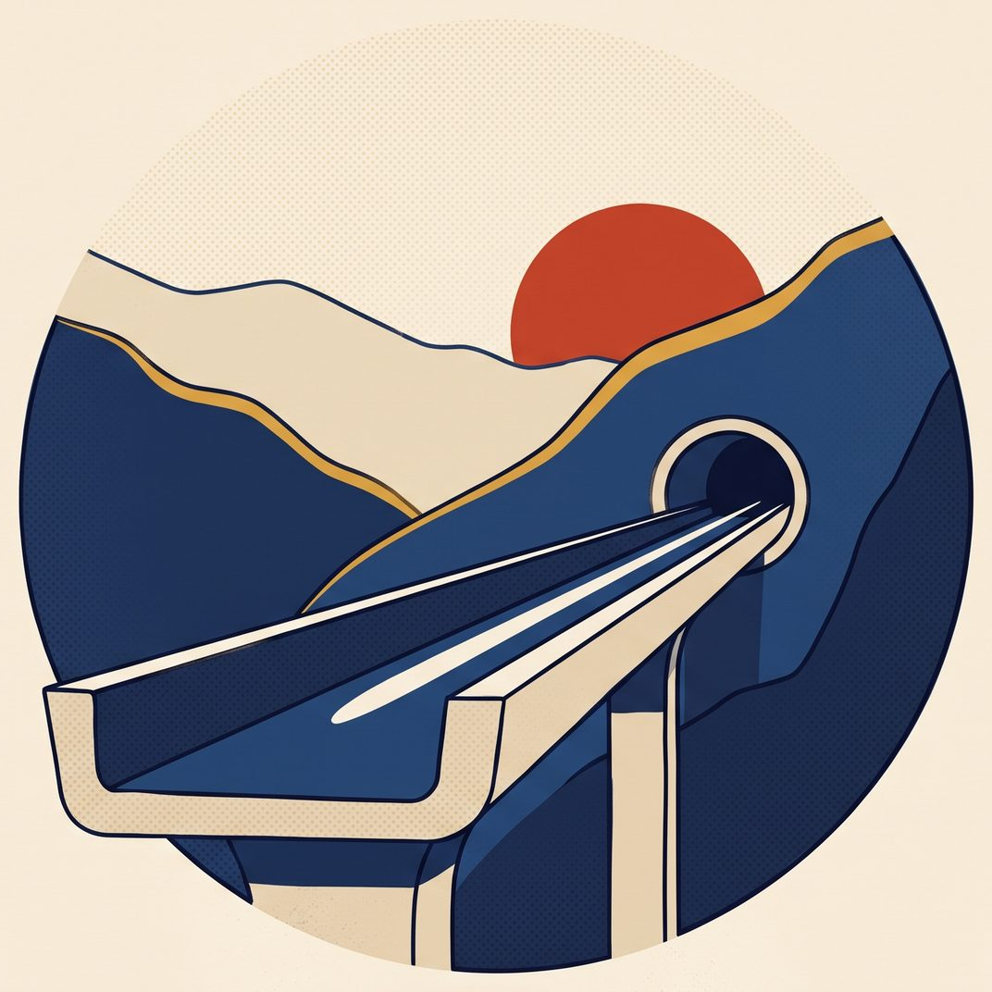
次の60年は、大動脈を二重にする
目的は、経年劣化と巨大地震に備えた大動脈の二重系化
40分
品川〜名古屋
86分
最速・計画
67分
品川〜大阪
134分
超電導リニアの営業速度 500km/h
決まっていること
・技術開発は「完了」と評価(国交省の評価委員会)
・工事契約82件(品川〜名古屋 約286kmの約9割)
・用地取得 約85%(2026年3月末)
まだ見通せないこと
開業時期:静岡工区の掘削着手の見込みが立たず、新たな開業時期は見通せない
総工事費:7.04兆円から11.0兆円となる見通し(2025年10月発表)
右の図はAI生成のイメージ。品川〜名古屋間の工事完了予定は2023年12月認可で「2027年以降」。所要時間は最速、東海道新幹線との比較。
出典:JR東海 ファクトシート2026「超電導リニアによる中央新幹線計画」(2026年3月末時点)
14
Notes:
最後に、次の60年です。JR東海は、超電導リニアによる中央新幹線を計画しています。営業速度は時速500キロ、品川から名古屋までは最速86分が40分に、品川から大阪までは134分が67分になる計画です。目的は、開業から60年以上たった東海道新幹線の老朽化と、巨大地震などの大災害に備えて、大動脈を二本にすることです。技術開発は国の評価委員会で完了と評価され、工事の契約や用地の取得も進んでいます。一方で、静岡工区のトンネル掘削に着手する見込みが立っておらず、新しい開業時期は見通せません。総工事費も7.04兆円から11.0兆円になる見通しが示されています。決まっていることと、まだ見通せないことを分けて見ておくことが大切です。

Slide 15
まとめ
速さ・本数・正確さ・安全を、
同時に積み上げた60年。
次の60年は、大動脈を二重にして守る。
2時間21分
395本/日
1.0分
ゼロ
速さ(東京〜新大阪)
本数(2025年度)
平均遅延(2025年度)
乗車中の死傷事故
主要出典(クリックで開きます)
JR東海 ファクトシート2026「東海道新幹線」
JR東海 ニュースリリース「開業60周年にあたって」(2024年)
JR東海 ファクトシート2026「地震対策」
JR東海 ニュースリリース「地震検知の早期化について」(2017年)
JR東海 ファクトシート2026「超電導リニアによる中央新幹線計画」
JR東海 ニュースリリース「地震防災システムの機能強化」(2012年)
JR東海 採用サイト「新幹線鉄道事業」
上野雅之「東海道新幹線車両技術の変遷」日本機械学会誌 120巻(2017年)
JR東海「N700S 車両のご案内」
結論とまとめの四つの切り口は当資料による整理。数値は各出典の記載年度・時点のもの。
AI生成の図はすべてイメージで、特定の車両・場所を再現したものではありません。
15
Notes:
東海道新幹線の60年は、速さだけの歴史ではありませんでした。速さ、本数、正確さ、安全を同時に積み上げてきた60年です。そして次の60年は、この大動脈を二重にして守る段階に入っています。今日の数字の出典は、このページのリンクからすべて確かめられます。ご清聴ありがとうございました。

